Slide 1
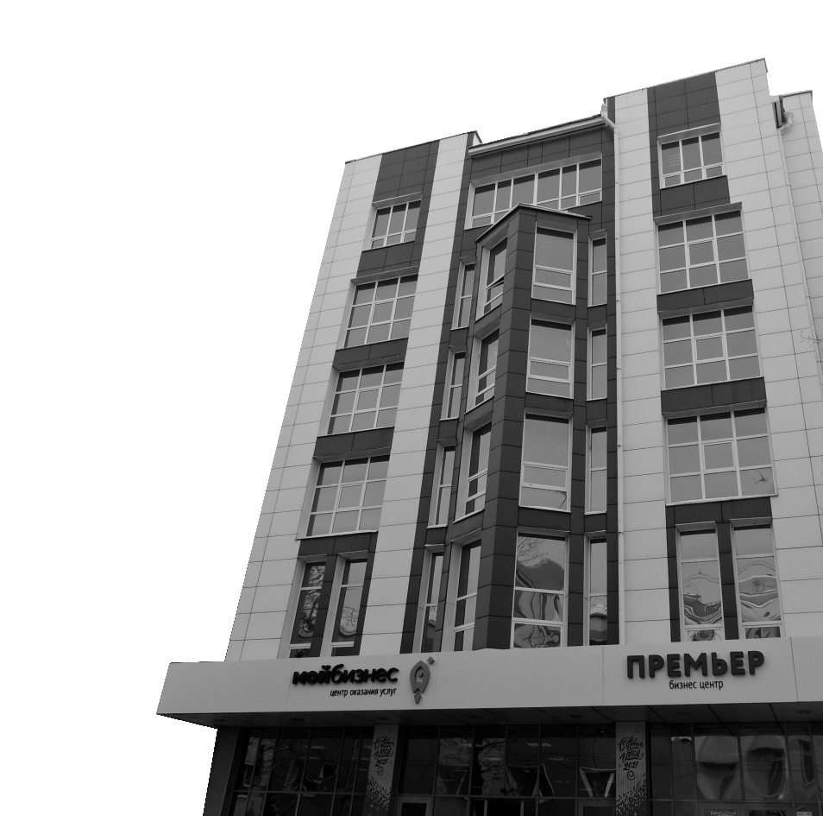
МЕРЫ ГОСУДАРСТВЕННОЙ ПОДДЕРЖКИ ДЛЯ
ПРЕДПРИНИМАТЕЛЕЙ ИРКУТСКОЙ ОБЛАСТИ

Slide 2
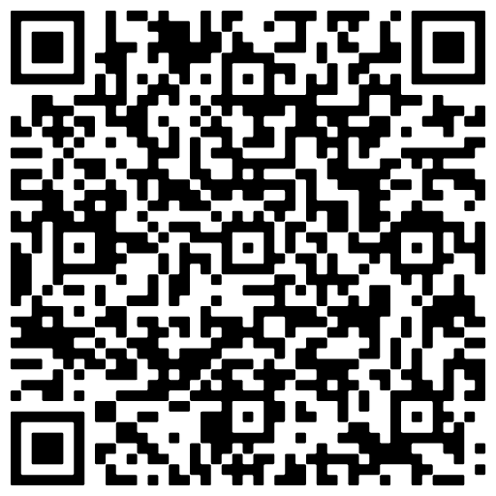
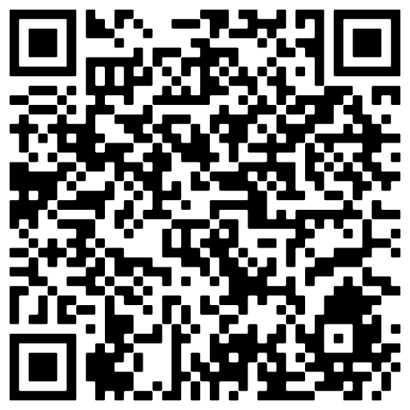
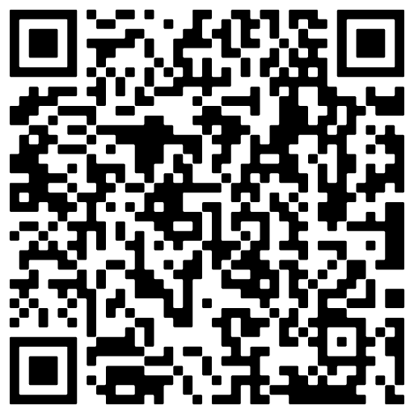
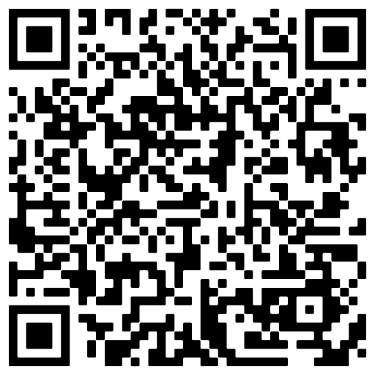
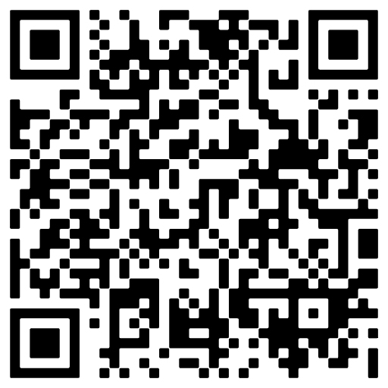
ЦЕНТР «МОЙ БИЗНЕС» - ЦЕНТР ОКАЗАНИЯ КОМПЛЕКСА УСЛУГ ПО ПРИНЦИПУ «ОДНОГО ОКНА»

Slide 3
МЕРЫ ПОДДЕРЖКИ СМСП ОТ ЦЕНТРА «МОЙ БИЗНЕС»
КРЕДИТНО-ГАРАНТИЙНЫЙ МЕХАНИЗМ
ПРОИЗВОДСТВЕННЫЙ И ТЕХНИЧЕСКИЙ КОНСАЛТИНГ
ОБРАЗОВАТЕЛЬНАЯ ПОДДЕРЖКА
МАРКЕТИНГОВАЯ ПОДДЕРЖКА
за 2023 года выдано: 317поручительства на сумму займов 4 628,8 млн.руб.
более 250 услуг в год
более 30 проектов и 150 мероприятий в год
Более 750 услуг в год
Подбор льготных кредитов и займов
Разработка программ модернизации, развития, технического перевооружения
Акселерационные программы
Упаковка и брендирование
Гарантийная поддержка
Отраслевые обучающие мероприятия
Продвижение на рынке РФ и зарубежных стран
Сертификация, патентование, регистрация ТМ и т.п.
Подготовка бизнес-планов и грантовой документации
Тематические образовательные программы
Вывод на маркетплейсы РФ и зарубежных стран
Автоматизация
Структурирование сделки, софинансирование
Технический и производственный аудит

Slide 4
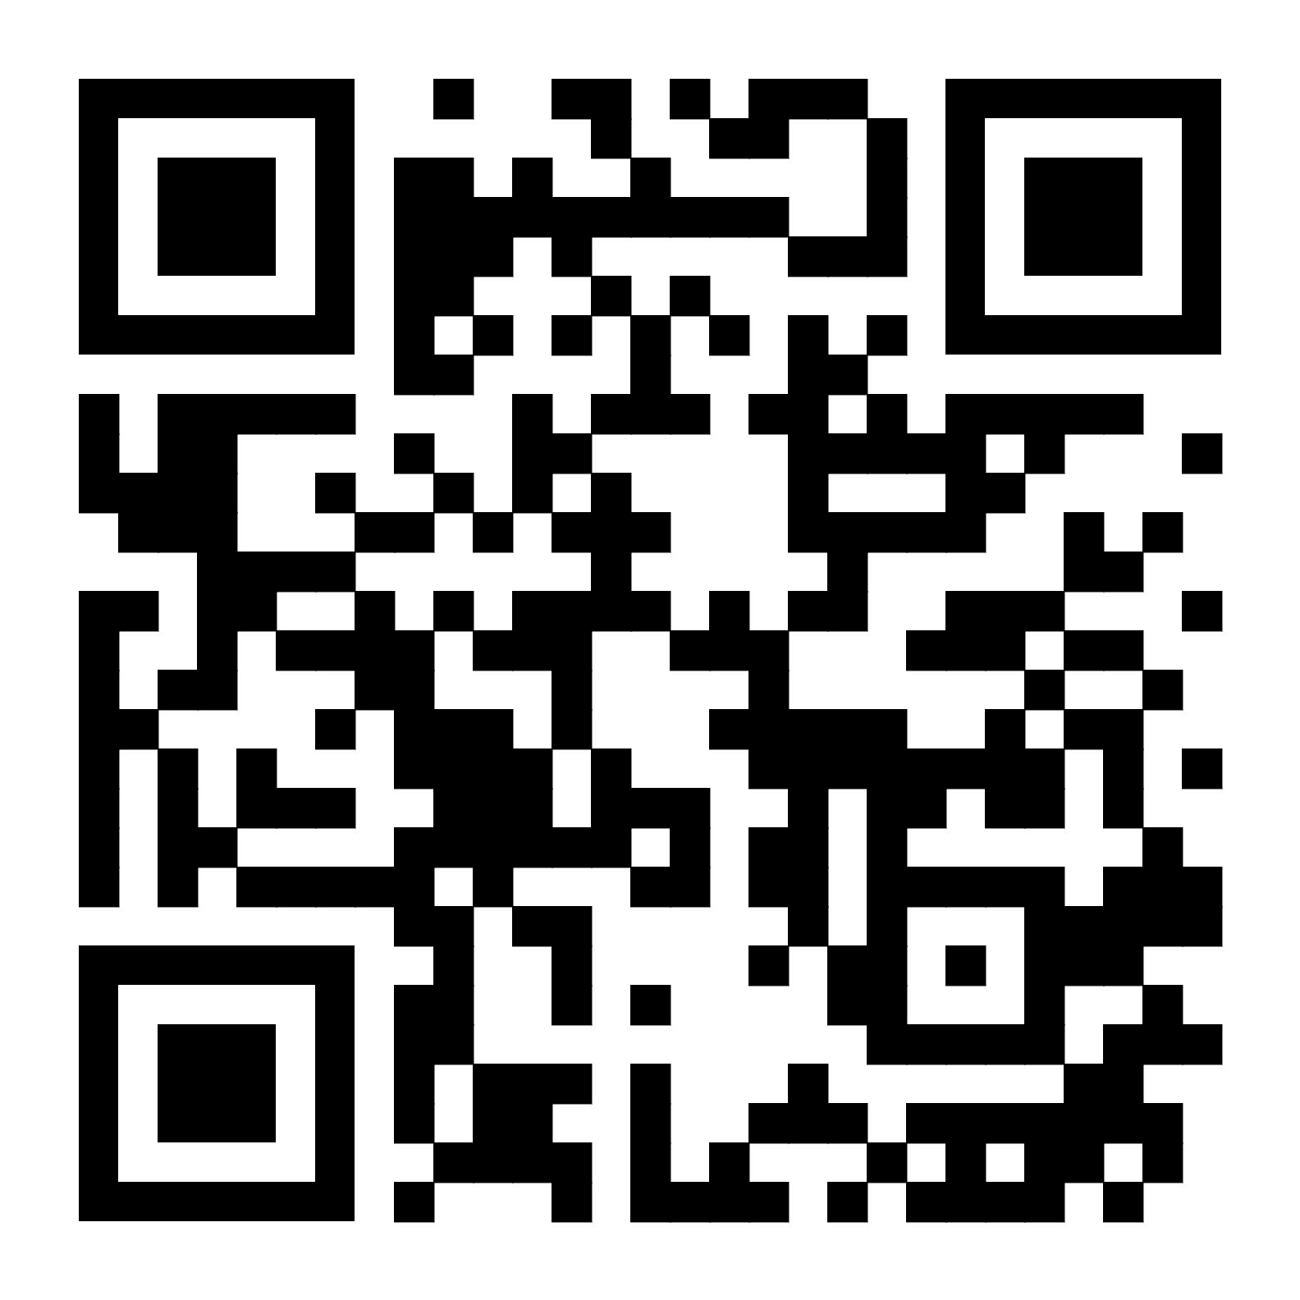
КОМПЛЕКСНЫЙ МАРКЕТИНГ
ПОРТФОЛИО
БОЛЕЕ 50 УСПЕШНЫХ КЕЙСОВ В РАЗНЫХ ОБЛАСТЯХ МАРКЕТИНГА
КОМАНДА КВАЛИФИЦИРОВАННЫХ СПЕЦИАЛИСТОВ
ЛОЯЛЬНЫЕ УСЛОВИЯ И ИНДИВИДУАЛЬНЫЙ ПОДХОД
МАРКЕТИНГОВОЕ СОПРОВОЖДЕНИЕ
МАРКЕТИНГОВАЯ
СТРАТЕГИЯ
ИСCЛЕДОВАНИЯ
РЫНКА И АУДИТ
РАЗРАБОТКА
ФИРМЕННОГО СТИЛЯ
ПРОРАБОТКА
УПАКОВКИ
АВТОМАТИЗАЦИЯ ПРОДАЖ

Slide 5
ОТРАСЛЕВАЯ ПОДДЕРЖКА
СОПРОВОЖДЕНИЕ
АУДИТ И РАЗРАБОТКА
Сертификация, декларирование продукции
Разработка ТУ, СТО на выпускаемую продукцию
Финансовый или управленческий аудит
Технический аудит
Инженерно-консультационные, проектно-конструкторские и расчётно-аналитические услуги
Программы развития
Фонд финансирует от 50 % от стоимости услуги
Частичная оплата услуг исполнителей
до 100 000 руб.

Slide 6
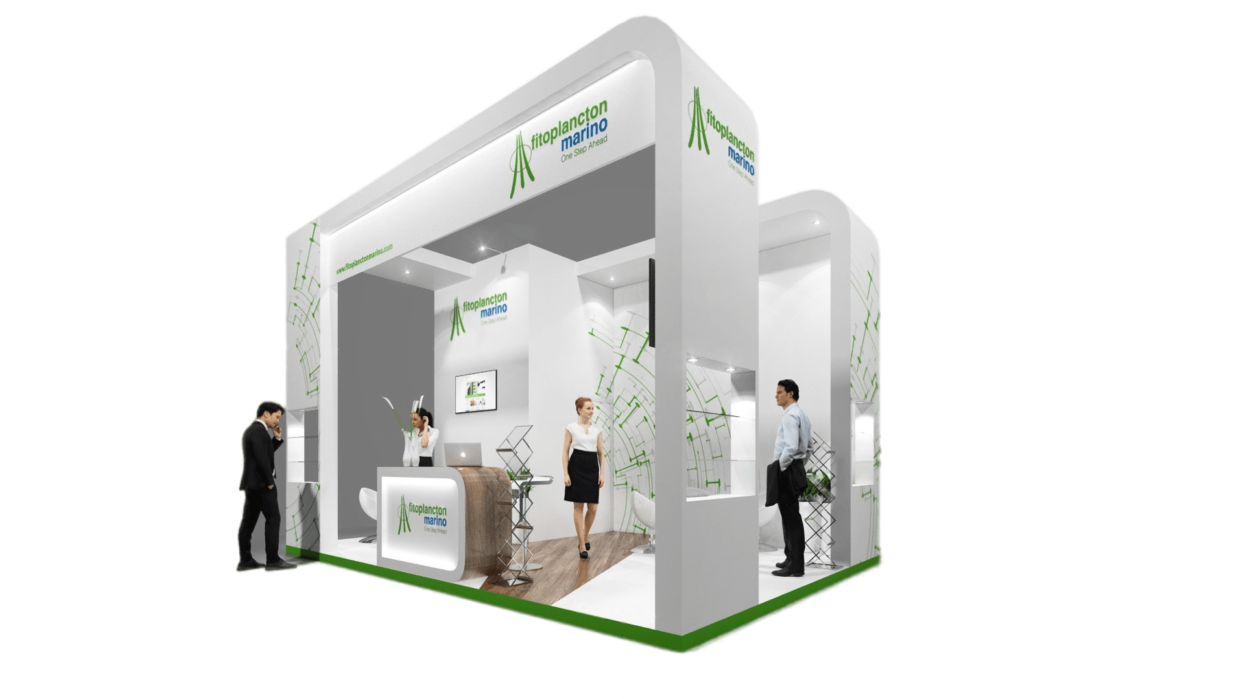
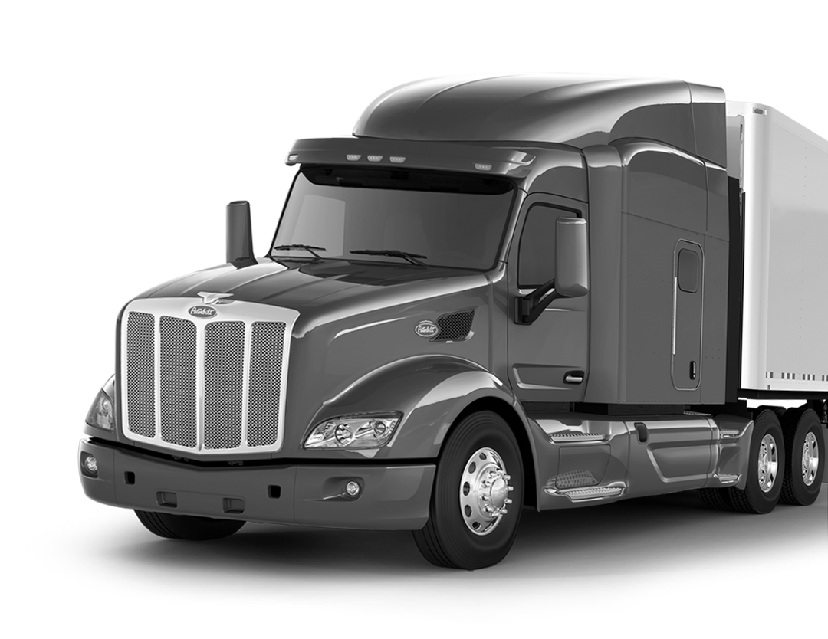
ВЫВОД ТОВАРОВ НА ЭКСПОРТНЫЕ РЫНКИ
УСЛОВИЯ
1
СООТВЕТСТВИЕ ТРЕБОВАНИЯМ К СМСП
НАЛИЧИЕ УНИКАЛЬНОГО ТОВАРА/УСЛУГИ
ПРОРАБОТАННОСТЬ ПОТЕНЦИАЛЬНЫХ РЫНКОВ СБЫТА
4
ПОНЯТНОСТЬ ЛОГИСТИКИ
2
3
УСЛУГИ
ОБУЧЕНИЕ
ПОИСК ИНОСТРАННОГО ПОКУПАТЕЛЯ
БИЗНЕС-МИССИИ
ЗАКЛЮЧЕНИЕ ЭКСПОРТНОГО КОНТРАКТА
РАЗМЕЩЕНИЕ НА МЕЖДУНАРОДНЫХ МАРКЕТПЛЕЙСАХ
УЧАСТИЕ В ВЫСТАВКАХ В РФ И ЗА РУБЕЖОМ
**Транспортировка товара по РФ на внешние рынки
**Международная сертификация
** Софинансирование затрат 80%/20%
РЕВЕРСНЫЕ БИЗНЕС-МИССИИ
*Перелет и проживание оплачивается за счет СМСП

Slide 7
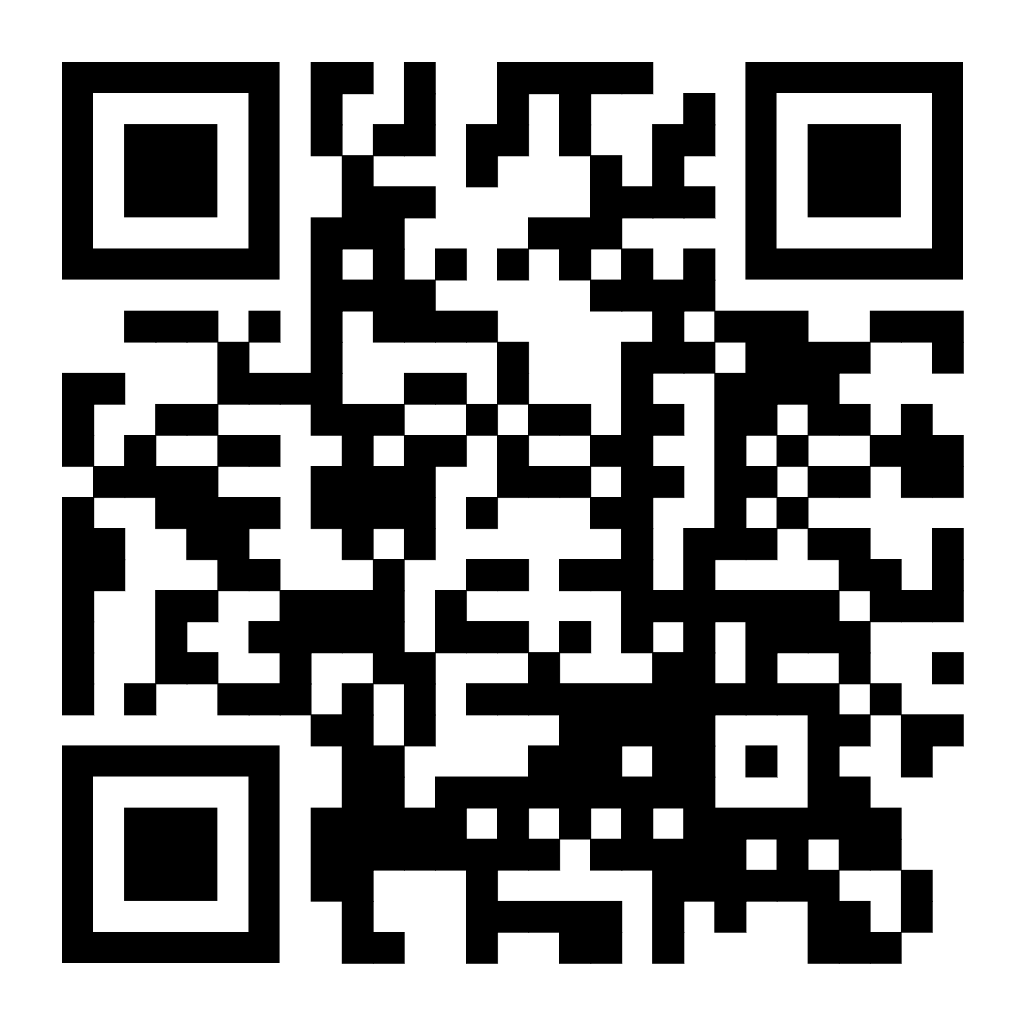
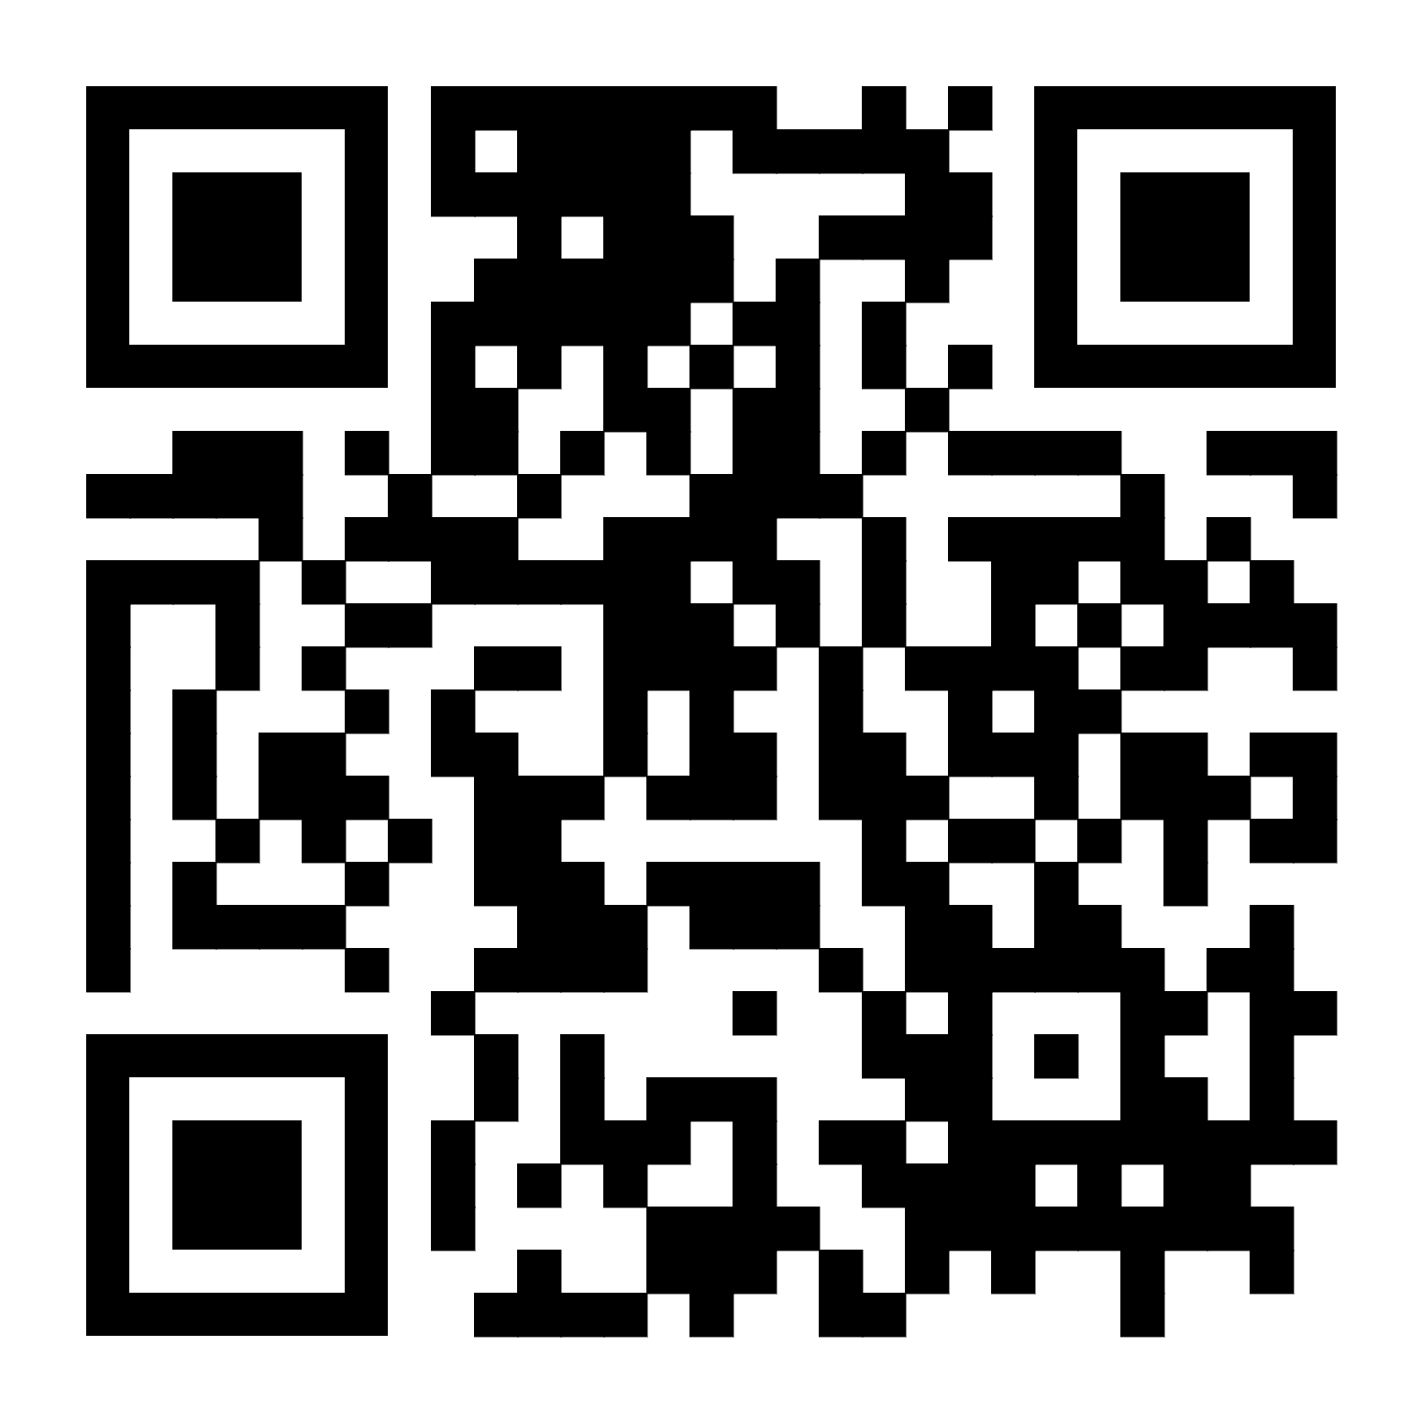
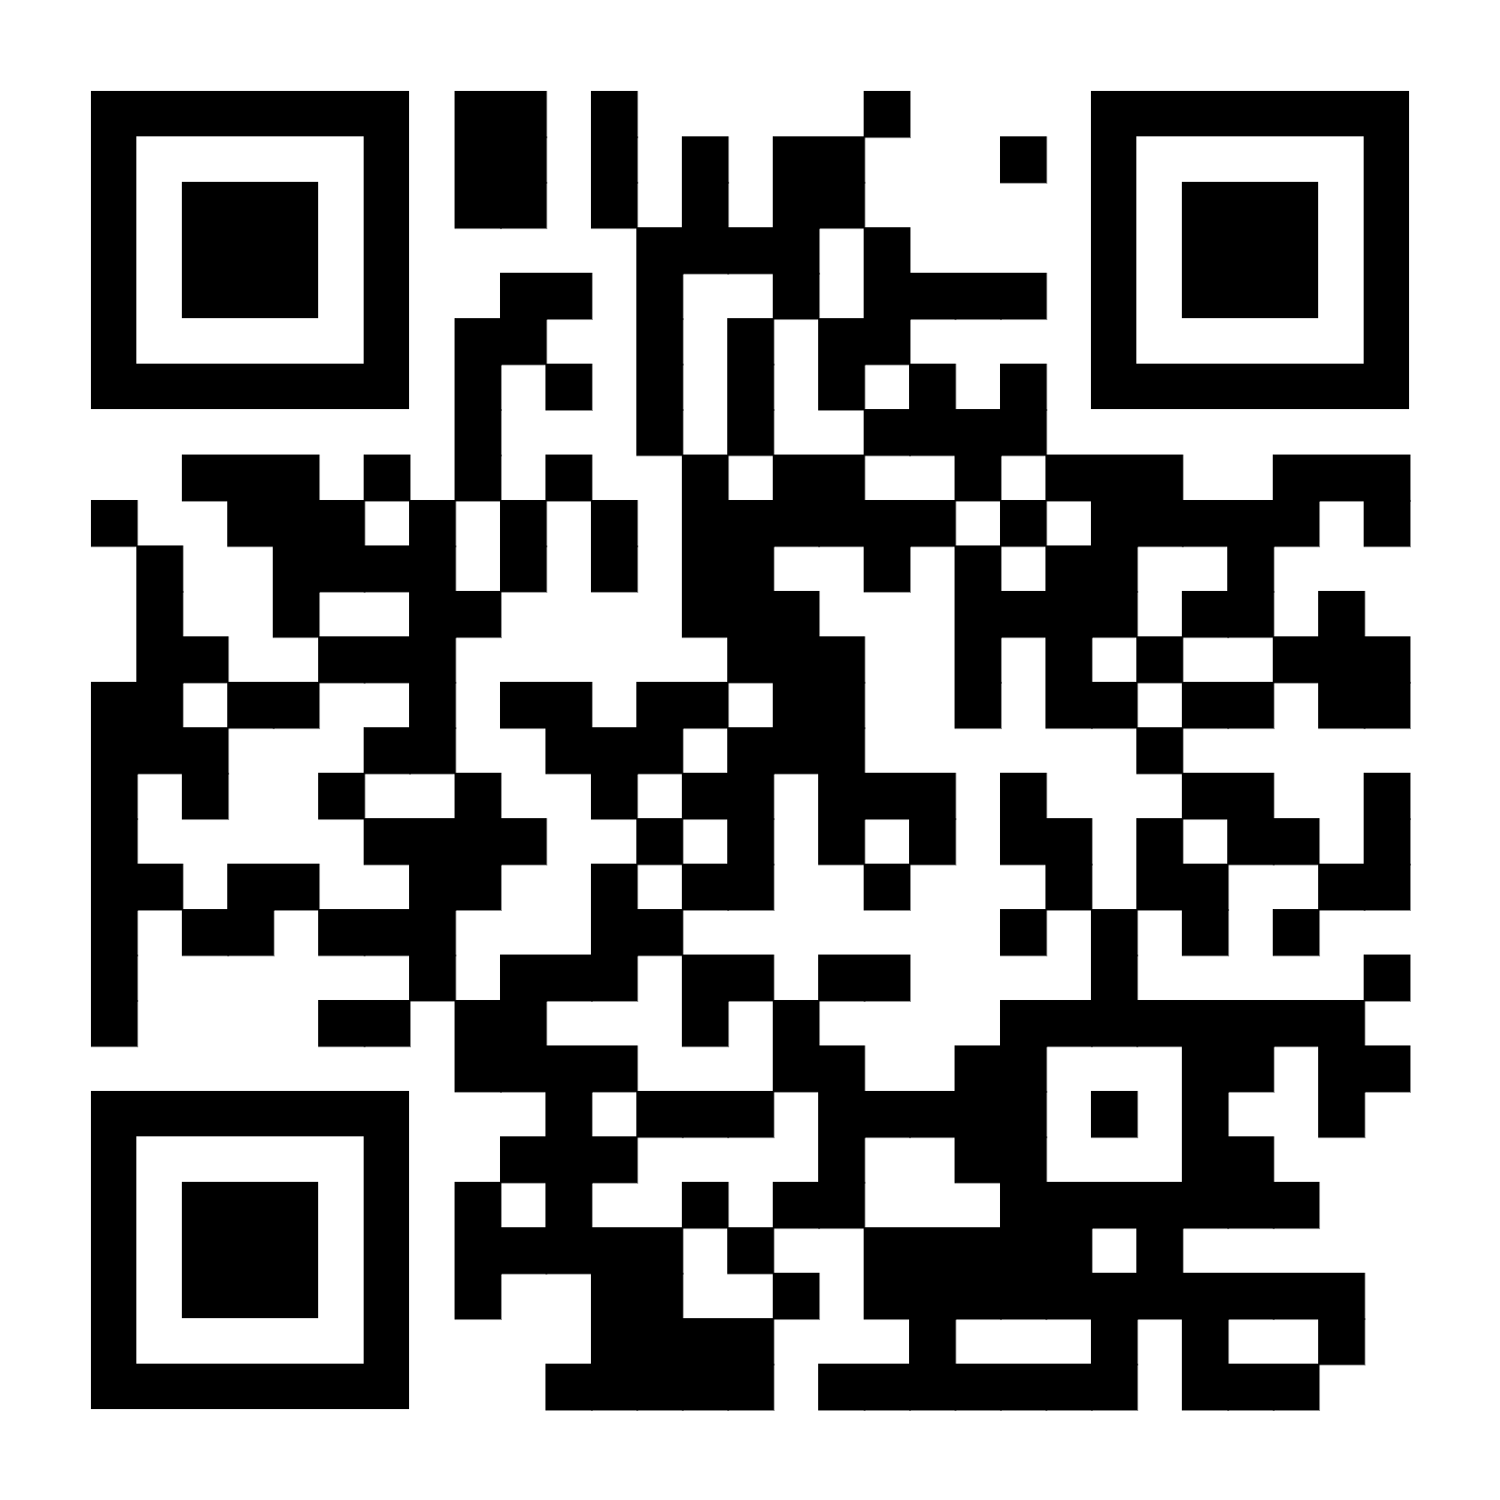
СПАСИБО ЗА ВНИМАНИЕ
ТЕЛЕГРАМ-КАНАЛ ДИРЕКТОРА ЦЕНТРА «МОЙ БИЗНЕС» ОКЛАДНИКОВОЙ Д.Р.
ТЕЛЕГРАМ-КАНАЛ ЦЕНТРА «МОЙ БИЗНЕС»
САЙТ ЦЕНТРА «МОЙ БИЗНЕС»

